Slide 1

The wallet project
A try run through the full DT circle

Slide 2
EMPHATHIZE Zielgruppe Weiblich Anfang 20 minimalistisch
Wie oft am Tag nutzen Sie ihre Geldbörse?
1-2-mal am Tag
Was ist Ihre Lieblingsfarbe?
Schwarz
Haben Sie immer Bargeld dabei?
Nein, da ich meistens mit Karte zahle
Haben Sie viel Kleingeld bei sich?
Nicht so viel
Besitzen Sie viele Karten und wie viele nutzen Sie davon?
Mehr als 5 Karten besitze ich, davon benutze ich 1-2
Zahlen Sie öfters mit Karte oder Bar?
Mit Karte
Auf was würden Sie diesmal achten, wenn Sie sich eine neue Geldbörse zulegen?
Größere Kartenfächer, Kleinere Geldbörse, Geldfach kleiner
Wie wichtig ist Ihnen die Größe der Geldbörse?
Sehr wichtig, diese sollte so groß sein, dass diese auch in eine kleine Tasche passt
Was ist ihnen wichtig, bei der Auswahl Ihrer Geldbörse (Qualität, Marke)?
Er muss keine bestimmte Marke besitzen, kann schlicht sein aber soll eine gute Qualität haben. Optisch muss dies auch Qualitätsentsprechend Aussehen (hochwertig).

Slide 3
DEFINE
Point of View
Ich, als Nutzer, benötige eine Geldbörse welches schlicht ist und eine gute Qualität aufweist. Wichtig ist mir bei mir die Größe, dass diese auch in allen meiner Taschen passt. Viele größere Kartenfächer sind mir sehr wichtig, da ich meistens sowie mit Karte bezahle. Diese sollten leicht erreichbar sein. Auf größere Kleingeldfächer kann ich verzichten, da ich ja meistens sowieso mit Karte bezahle.

Slide 4
IDEATE
Auf der Unterseite von der Geldbörse, direkt beim Öffnen ist ein Fach für z.B. ein Ausweis und nebenan sind 4 weitere Fächer. Die Geldbörse ist schlicht und klein gehalten aus schwarzem Leder. Direkt unten drunter ist ein Kleingeldfach mit Reißverschluss und in der Mitte befinden sich nochmal zwei Kartenfächer, für die oft benötigten Karten. Es befindet sich noch ein Fach für Bargeld (scheine) und ein Fach für Quittungen etc.

Slide 5
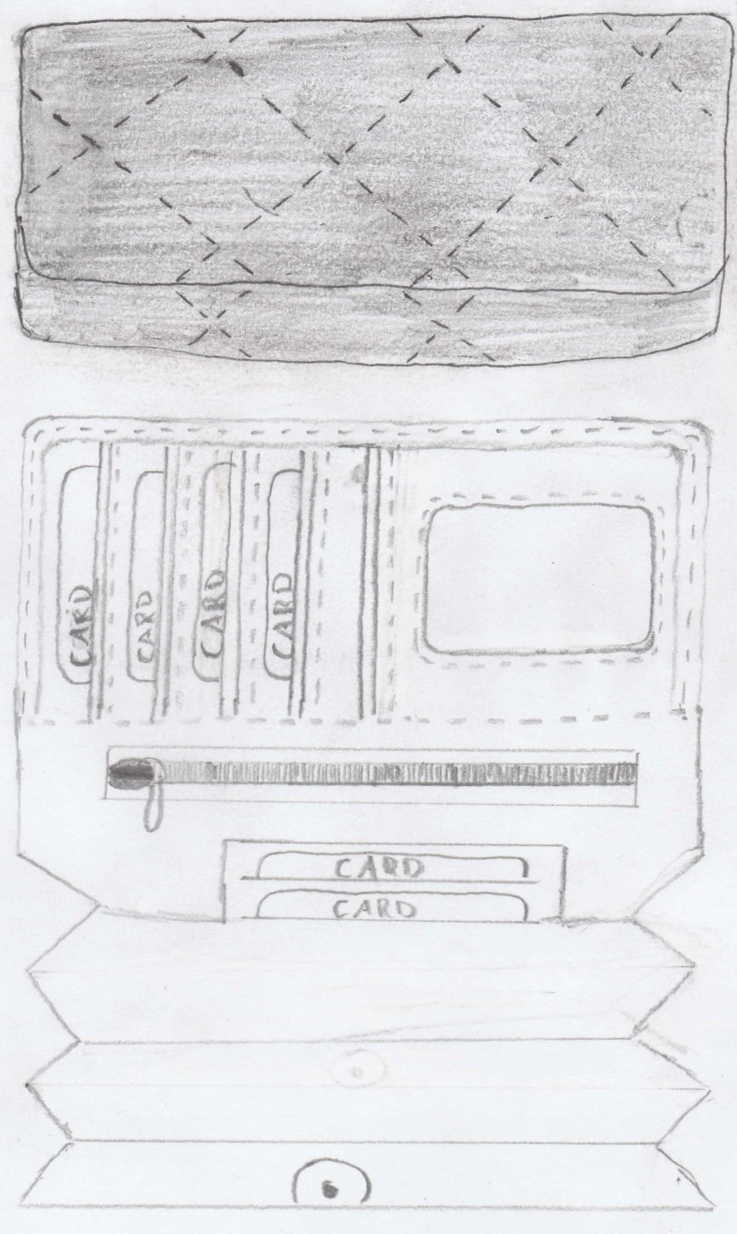
PROTOTYPE
Vorderseite
Offenes Kartenfach
Kartenfächer
Münzfächer
Priorisierte Kartenfächer
Bargeld
Quittingen, Bilder etc.

Slide 6
TEST
Feedback
Positiv: Das innere ist gut. Es ist schlicht und hat alles was man braucht. Außerdem hat es nicht zu viele und nicht zu wenige Fächer.
Negativ: Die Optik ist gut außen, jedoch sind die Muster außen zu lange.

Slide 7
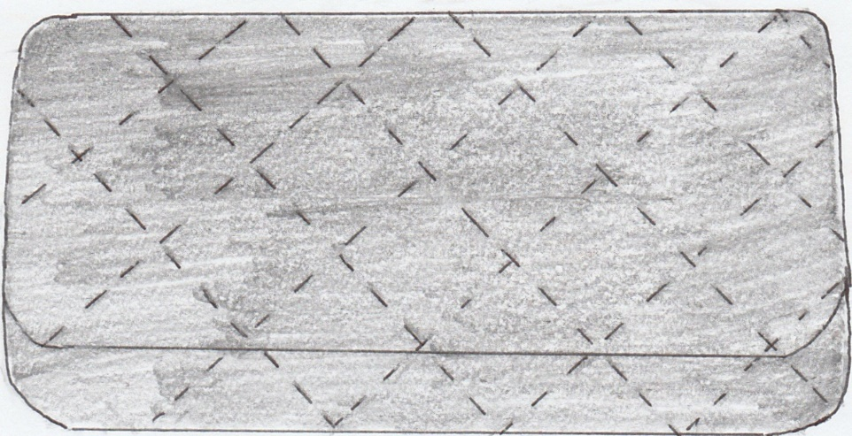
PROTOTYPE ITERATION
Muster verkleinert

